Slide 1
高二数学
导数的综合应用（一）
构造函数

Slide 2
前言
在导数问题中，经常会看到用构造函数的方法解决相关问题，何时构造函数？如何构造函数？是大家比较关注也比较困惑的问题，本节课我们就这个问题做个简要说明。

Slide 3
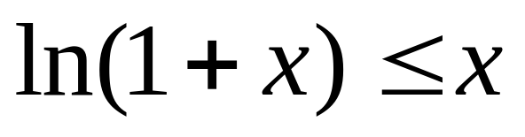
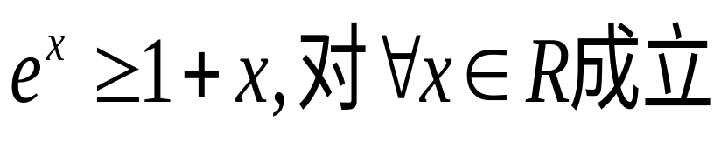
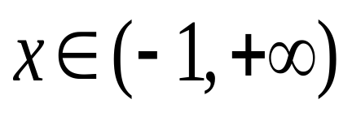
一、从课本的问题谈起
课本P.32页B组第一题（3）,（4）
例1.证明：⑴ 。
⑵ 对 恒成立。
与课本问题略有不同，实质没变。

Slide 4
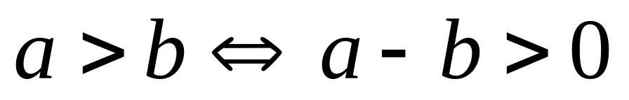
⑴分析：根据不等式的基本原理：
，
（这也是比较法证明不等式的理论依据），

Slide 5
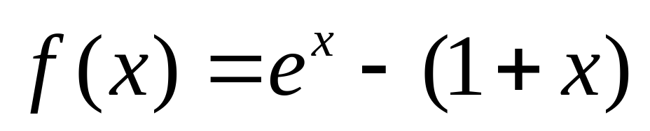
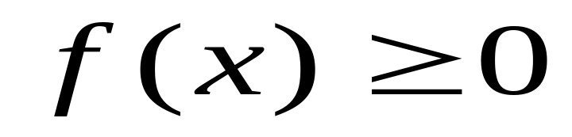
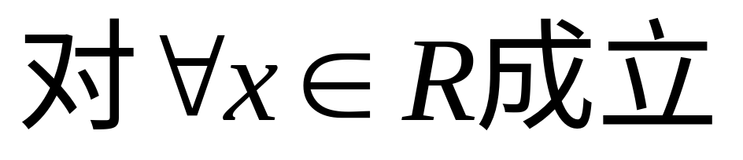
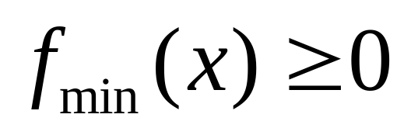
构造函数：
问题转化为，证明
。
，进一步转化为证明

Slide 6
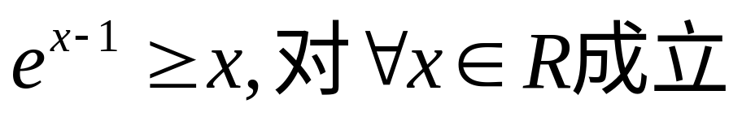
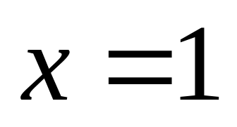
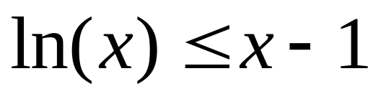
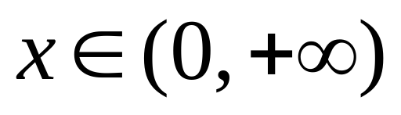
本结论可变形如下：
①
，
等号成立当且仅当
②
②
②
时，等号成立。
时。
②
对
恒成立，等号成立当且仅当

Slide 7
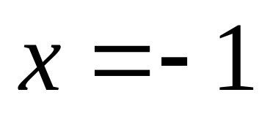
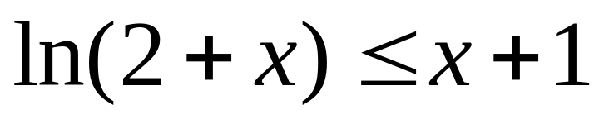
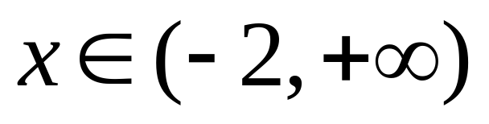
③ 对 恒成立，等号成立当且仅当时
④你可以利用上述变形方法得到更多的结果。

Slide 8
小结一
单变量大小关系的证明和判定，转化为符号判定问题，把需要判断符号的代数式整体看做（构造为）一个新函数。

Slide 9
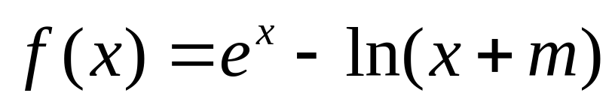
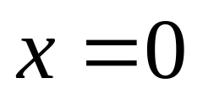


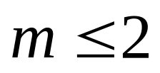
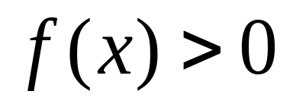
附：课本习题的应用；
已知函数 .
(Ⅰ)设 是 的极值点,求 ,并讨论 的单调性;
(Ⅱ)当 时,证明 .

Slide 10
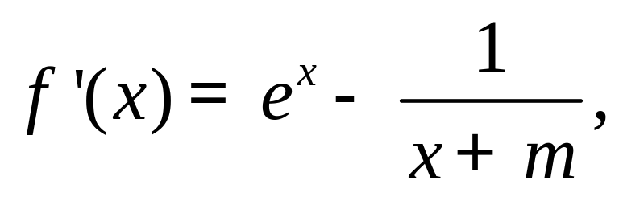
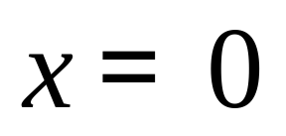

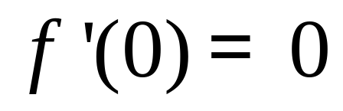
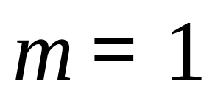
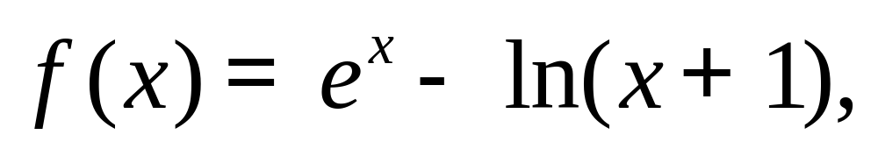
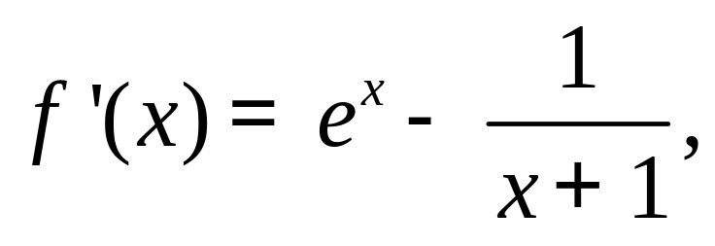
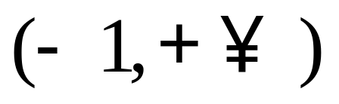
注：(Ⅰ )
由
是
的极值点得
，所以
，于是
定义域为：
，

Slide 11
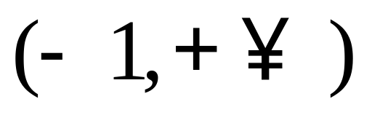
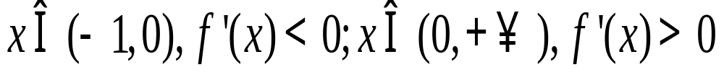

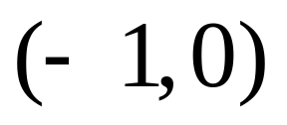
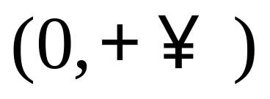
函数
在
上单调递增，且
，因此：
。
所以，
在
上单调减；
在
上单调增。

Slide 12
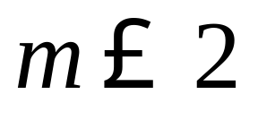
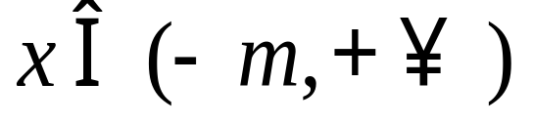
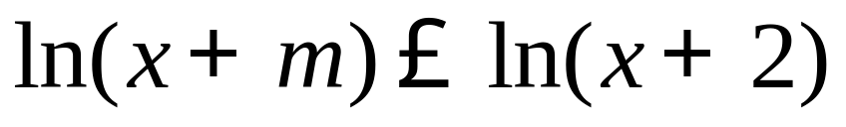
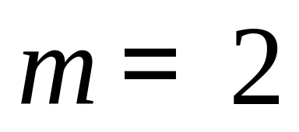
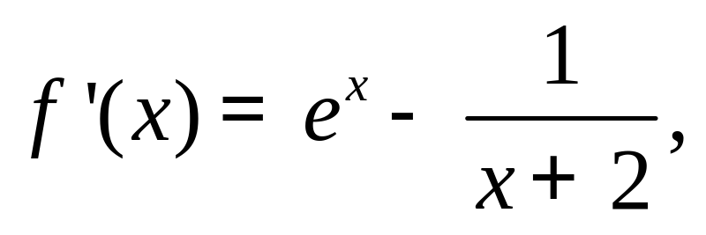
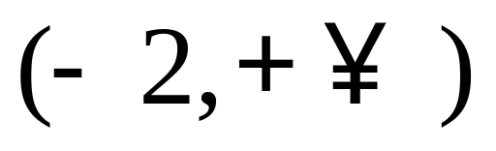
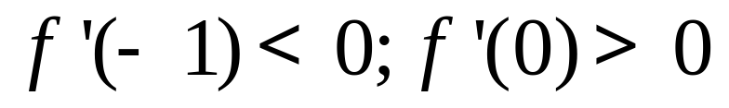
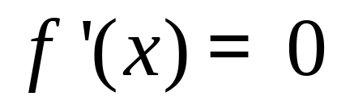
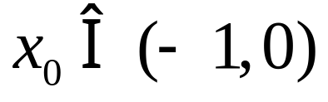
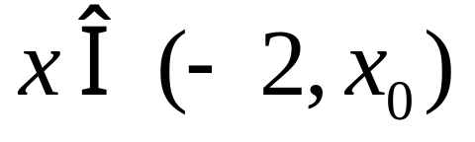
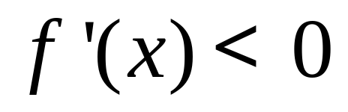
(Ⅱ)当
时，
，故只需证明
时，
时，
在
，
单调增，又易知
故
存在唯一实根
当
时，

Slide 13
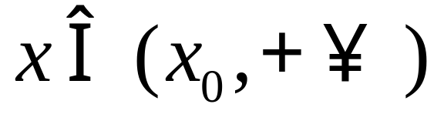
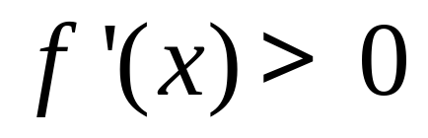
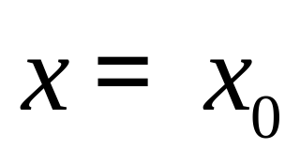
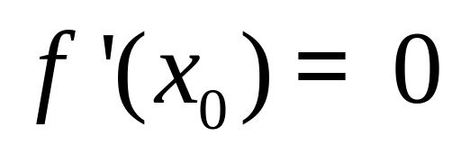
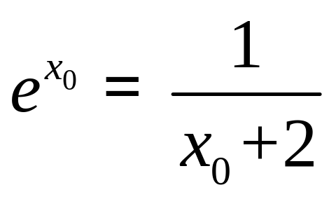
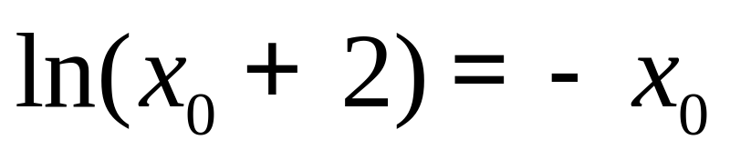
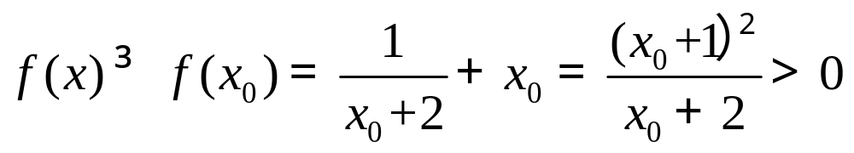
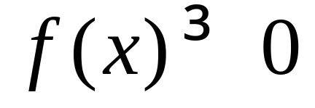
当
，
时，
从而当
时，
有唯一极小值。由
得：
，即：
故
综上所述：
。

Slide 14
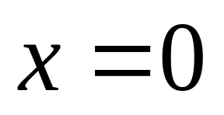




说明：1.解不等式必须是等价变形，
而证不等式可依据需要适当放缩。
拓展
1.注意到课本结论：
只需证：
等号成立当且仅当
，故可令
2．注意到课本结论：
，
等号成立当且仅当
。

Slide 15





对
而言
等号成立当且仅当
只需证：
故可令
3.同时用上述两个结论，
且等号成立的条件不一致，
不等式显然成立！

Slide 16







1、当
例2.已知函数
时，讨论函数
的单调性；
2、在区间
内任取两个点
，且
，若不等式
恒成立，求实数
的取值范围。

Slide 17




注：法一：构造函数；
等价于
（
）
，
，不妨
因为两边结构式完全相同，
构造新函数如下：
只需证其单调增，

Slide 18




法二：利用中值定理：等价于
恒成立。即
恒成立。只需构造函数，令

Slide 19




例3.类似的如：（18高考理数Ⅰ）
已知函数
．
（1）讨论
的单调性；
（2）若
存在两个极值点
，证明：

Slide 20
分析：(1)首先确定函数的定义域，
之后对函数求导，之后对
进行分类讨论，从而确定出导数
在相应区间上的符号，从而求得
函数对应的单调区间；

Slide 21



(2)根据
存在两个极值点，结合第一问的结论，
可以确定
，令
得到两个极值点
是方程
的两个不等的正实根，利用韦达定理
将其转换，构造新函数证得结果.

Slide 22







详解：（1）
的定义域为
，
，
（i）若
，则
，当且仅当
时
，所以
在
单调递减.

Slide 23




（ii）若
，令
得，
或
.
当
时，
；

Slide 24




当
时，
.所以
在
单调递减，在
单调递增.

Slide 25




（2）由（1）知，
存在两个极值点当且仅当
由于
的两个极值点
满足
，所以
，不妨设
，则
.由于

Slide 26







所以
等价于
.设函数
，由（1）知，
在
单调递减，又
从而当
时，
所以
，即
.

Slide 27
小结2：
函数结构中同时有两个或多个
变量时，可通过恒等变形，
变量分离，换元等手段简化
函数结构，化为单变量函数。

Slide 28






例4.14’21. (本小题满分12分)设函数
，曲线
在点
处的切线为
.
(Ⅰ)求
；（Ⅱ）证明：

Slide 29
注解：
(1)函数f(x)的定义域为(0，＋∞)，
f′(x)＝aexln x＋ex－ex-1＋ex-1.
由题意可得f(1)＝2，
f′(1)＝e，故a＝1，b＝2.

Slide 30


(2)证明：由(1)知，
从而f(x)>1
等价于 .

Slide 31
说明：（既含有对数型函数，
又含有指数型函数，
通过分离使其转变为两个
相对简单函数，便于各个击破）

Slide 32
总结：
1：大小关系的证明和判定，
转化为符号判定问题，把需
要判断符号的代数式整 体
看做（构造为）一个新函数。

Slide 33
2：较为复杂的问题要简单化：
利用导数处理函数问题时，若
函数结构中同时有两个变量
（如例2，例3），或者既包含
对数型又有指数型时，（如例4），
可通过恒等变形，变量分离，
换元等手段简化函数结构，
构造相对简单函数。

Slide 34
本节课到此结束
谢谢大家！

